Slide 1
Актуальність досвіду:
сприяє виконанню завдань Національної доктрини розвитку освіти;
забезпечує розвиток творчої особистості дитини;
сприяє позитивній мотивації учнів ;
потребі в самопізнанні, самореалізації та самовдосконаленні;
оригінальний підхід до побудови структури сучасного уроку;
розвиває аналітичне мислення
формує в учнів навички самооцінки та самоконтролю
диференціює та індивідуалізує процес навчання.
Тема досвіду:
Формування ключових компетентностей учнів на уроках української мови та літератури шляхом використання інноваційних методів навчання .
Провідна ідея:
вміло використаний на уроках словесності арсенал інноваційних технологій допомагає актуалізувати здібності обдарованої особистості, спрямувавши їх на продуктивну компетентну діяльність

Slide 2
Використання сучасних освітніх технологій на уроках української мови та літератури
Особистісно орієнтоване
навчання
Проблемне навчання
Формування ключових компетенцій
Інтерактивне навчання
Метод проектів
Технології критичного мислення
Використання ІКТ

Slide 3
Методи проблемного навчання
Формування ключових компетентностей на уроках української мови та літератури
комунікативна компетентність
компетентність продуктивної творчої діяльності
Розвиває розумові здібності учнів
Викликає інтерес до учіння, мотивація
компетентність саморозвитку й самоосвіти
Пробуджує їхні творчі нахили
Виховує самостійність, активність і креативність учнів
інформаційна компетентність
полікультурна компетентність
диспут
пошук
істини
діалог
Урок
соціальна компетентність
дослідження
семінар
відкриття

Slide 4
Шляхи формування компетентнісної орієнтації учнів
Ситуація успіху
Спільне визначення очікуваних результатів роботи
Створення проблемної ситуації
МОТИВАЦІЯ
(особистісно орієнтоване навчання)
Розгляд життєвих ситуацій
Створення та захист проектів та презентацій
“Мозковий штурм”, “незакінчені речення”
Використання ігрових методів
Використання
ІКТ

Slide 5
Інтерактивні технології, які б проектували кінцеві якості особистості (учня)
комунікативна
соціальна
вміти відчувати навколишній світ
здатність взаємодіяти з іншими суб’єктами
(Робота в парах, в групах,
дискусія, “Займи позицію”)
когнітивні
комунікативні
ставити питання, вступати в дискусію, робити висновки
здатність взаємодіяти з навколишнім світом
креативні
оргдіяльнісні
програмування дій, самоаналіз і самооцінка
Виявляти ініціативу, нестандартність, неординарність
виявляти гнучкість розуму, фантазію, натхнення
уміння ставити мету й забезпечувати її досягнення
Полікультурна компетентність

Slide 6
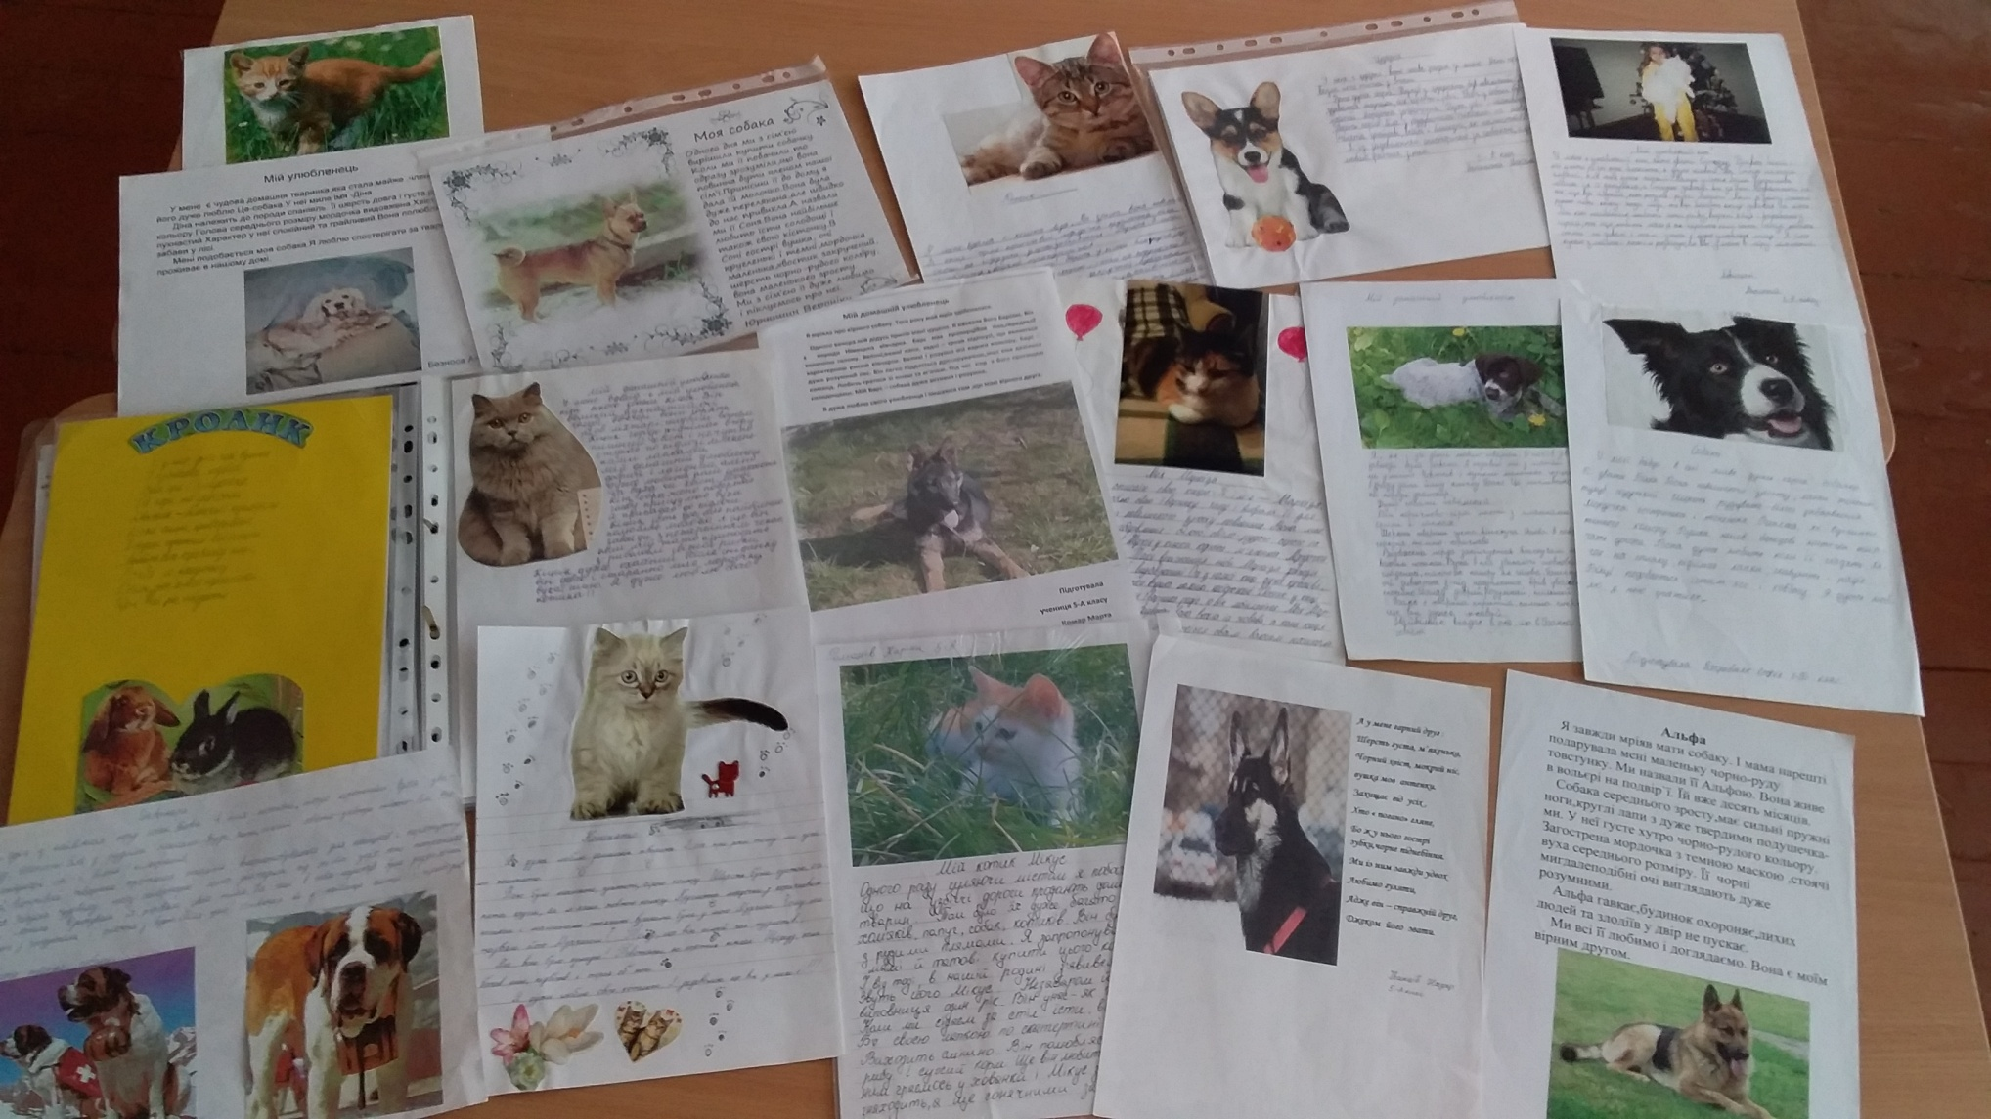
Творчі проекти учнів 5-х класів на тему: “Мій улюбленець” Урок розвитку мовлення. Твір-опис тварини у художньому стилі

Slide 7
Формування ключових компетентностей шляхом використання технологій критичного мислення
Вміння орієнтуватися в інформаційному просторі
Суб’єктне пробудження та розвиток особистості
Активно розвивається критичне мислення
Прості запитання
РОМАШКА
БЛУМА
Уточнюючі запитання -
“Наскільки я зрозумів…”
Творчі запитання-
“Як ви думаєте, що відбудеться далі?”
П. Куліш
“Чорна рада”
Інтерпретуючі запитання -
“Чому?”
Практичні запитання –
“Як би ви вчинили?”
Оцінювальні запитання (порівняльні)

Slide 8
Метод “Фішбоун” на уроці української мови у 5 класі
Причина
Причина
Причина
Причина
Проблема
Висновок
Звуки і букви
Факти
Факти
Факти
Факти
Звуки і букви; голосні й приголосні; дзвінкі й глухі; тверді й м’які; уподібнення приголосних

Slide 9
Кластер
музикантг
Які предмети викладав і де?
Батько:
Мати:
педагог
Походить із козацької родини
Компетенції саморозвитку
і самоосвіти;
Інформаційна
компетентність
філософ
Погляди на життя
Григорій Сковорода
богослов
Ставлення до релігії:
твори
“Сад божествених пісень”,
“Байки Харківські”,
афоризми
навчання
У чужих краях:
Києво-Могилянська академія
Особливості байок:
Тема свободи,
тема дружби, ставлення до життя

Slide 10
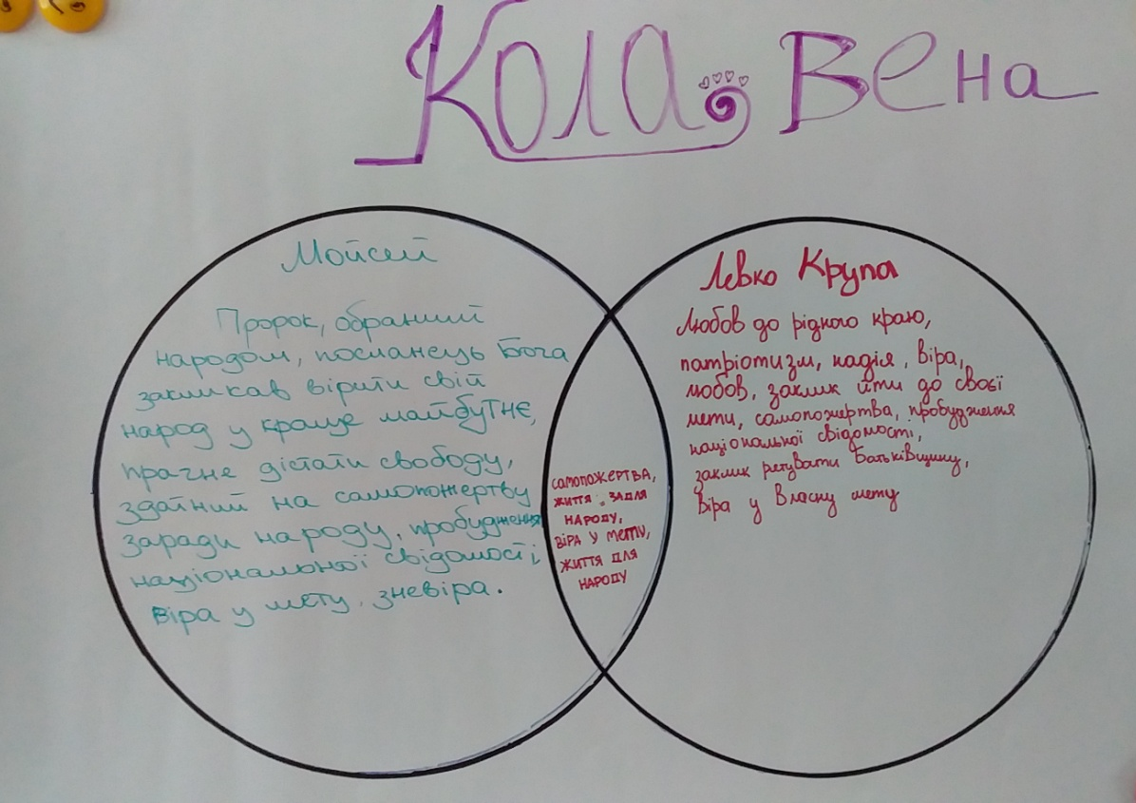
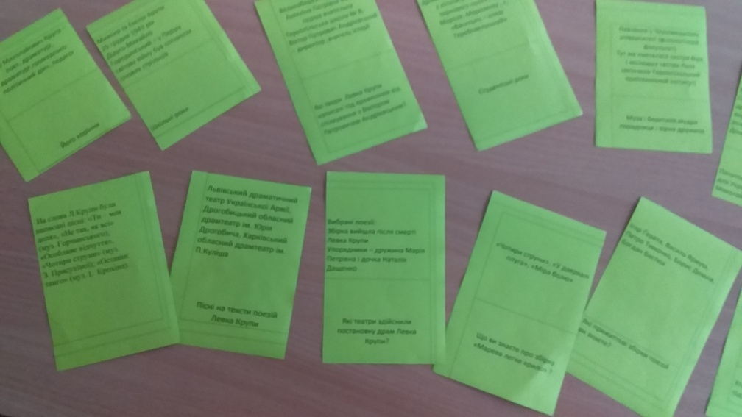
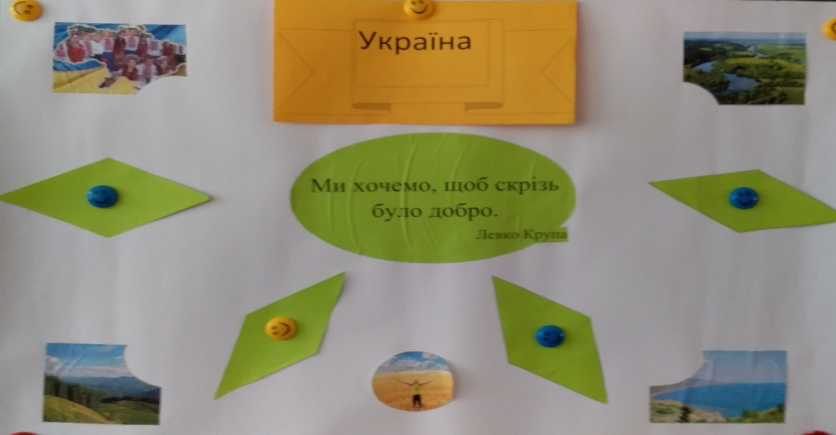
“кола вена”, “доміно”, “ментальна карта”

Slide 11
Використання ІКТ Хмари слів
Прочитати епіграф до уроку,
пояснити , як ви розумієте цей вислів
Погрупувати антоніми
(робота в парах)
Соціальна компетентність
Які риси характеру притаманні Климку, а які - Зульфатові?
Григір Тютюнник “Климко”

Slide 12
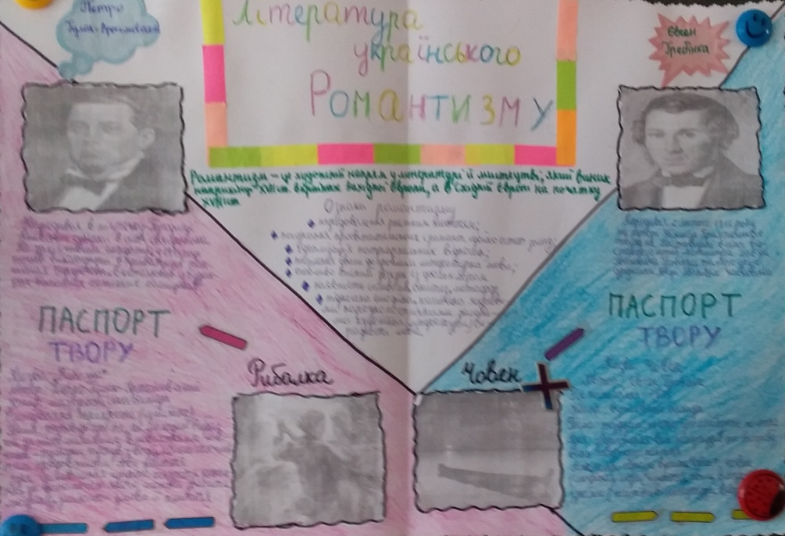
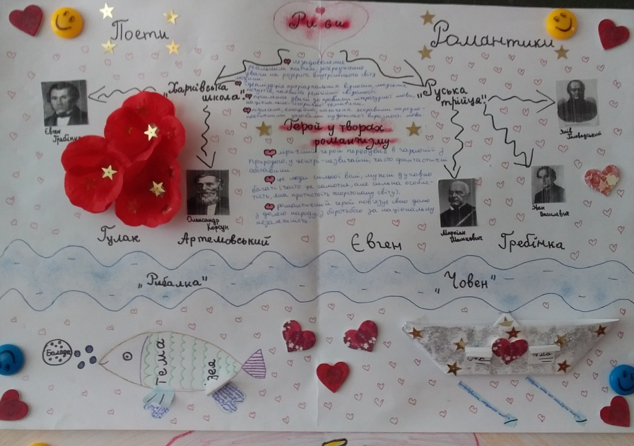
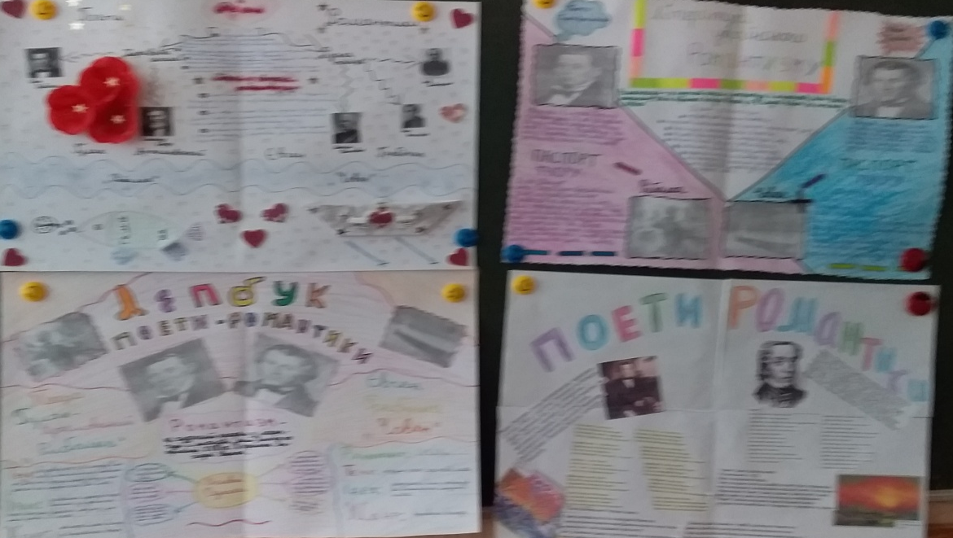
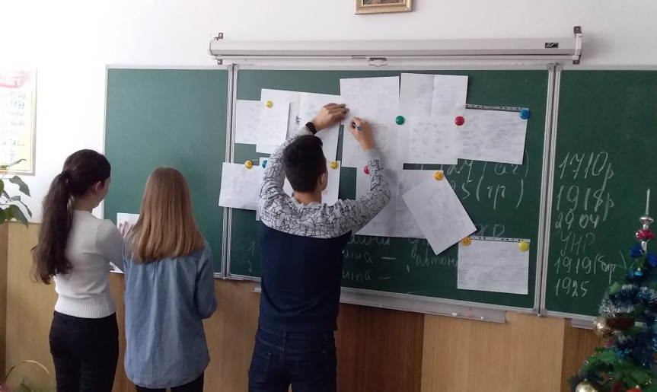
Лепбук (сприяє розвитку комунікаційних навичок, командної взаємодії тощо.)

Slide 13
Отже, основне кредо вчителів української мови та літератури – визнання кожного учня, педагогіка співробітництва, компетентнісний підхід на уроках української мови та літератури з використанням елементів нових освітніх технологій, тому показником результативності буде те, як наші учні зможуть використовувати власний потенціал у житті, застосовуючи здобуті знання у різноманітній діяльності. Дякую за увагу!

